Slide 1


متطلبات الجودة في برامج التعلم الالكتروني
في الجامعات السعودية الناشئة
ورقة عمل مقدمة في حلقة النقاش العاشرة بعنوان : التعلم الالكتروني في الجامعات الناشئة – القضايا والتطلعات والمنعقدة في جامعة المجمعة في 1433/1/25
الدكتور على بن حمود الحربي
كلية التربية بجامعة المجمعة

Slide 2
فكرة الورقة
تنطلق فكرة الورقة من منطلق استشرافي لمستقبل التعلم الإلكتروني بشكل عام ومستقبل الجودة في برامج التعلم الإلكتروني في الجامعات السعودية الناشئة .. فالجامعات السعودية العريقة وربما العالمية تواجه تحديات في تبني فكر الجودة في هذا النوع من البرامج.
لذا فإنه من السابق لأوانه الحديث عن تبني أو عدم تبني متطلبات الجودة في جامعات لا زال بعضها في طور البناء .. ولكننا سوف نضع بين يديكم بعض الإحصاءات ذات الدلالة ونضع بعض الأفكار التي يمكن أن تسهم في سرعة تحقيق ذلك متزامناً مع الرغبة الصادقة للقيادات في هذه الجامعات وتضافر الجهود في هذا المجال.

Slide 3
الجامعات السعودية الحكومية الناشئة
الجامعات الحكومية التي تشرف عليها وزارة التعليم العالي
25
68%
جامعات ناشئة

Slide 4
الاهتمام بالتعلم الالكتروني في الجامعات السعودية الناشئة
عدد كبير من الجامعات الناشئة أظهرت التزاما واهتماماً مبكراً بالتعلم الإلكتروني من خلال وضع السياسات وتنفيذ بعض الإجراءات لتطبيقه
17
جامعة أسست في الـــ 10 سنوات الماضية
5
أسست في السنوات الخمس الأخيرة

Slide 5
بكل المقاييس يشهد التعلم الالكتروني طفرة ونمواً هائل على المستوى العالمي .. وتشير التوقعات الصادرة عن المنظمات المهتمة به إلى مؤشرات استمرار نموه بوتيرة أعلى في المستقبل المنظور ..
العوامل التي يمكن أن تسهم في تطور التعلم الالكتروني والعكس
دعم
الجودة في التعليم
ازدياد عدد الملتحقين بالتعلم الالكتروني
نمو سوق التعلم الالكتروني
نمو عدد مستخدمي الانترنت

Slide 6
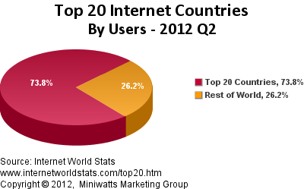
نمو أعداد مستخدمي الانترنت

Slide 7
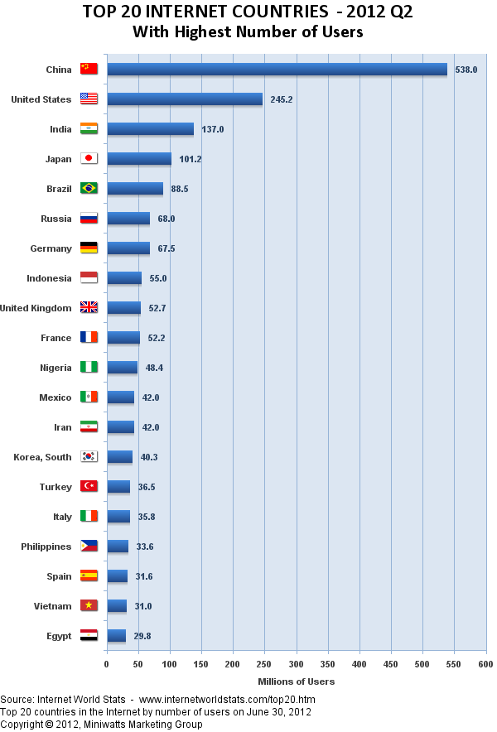
نمو أعداد مستخدمي الانترنت

Slide 8
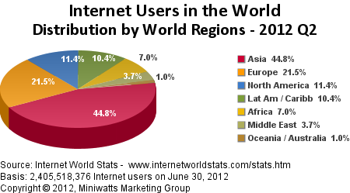
نمو أعداد مستخدمي الانترنت

Slide 9
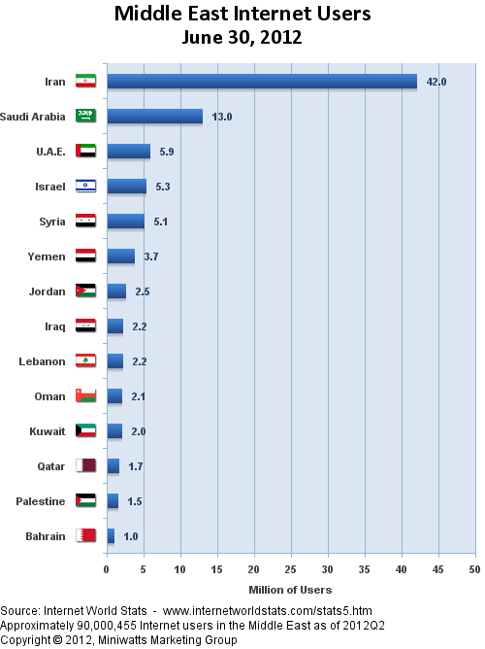
نمو أعداد مستخدمي الانترنت في الشرق الأوسط

Slide 10
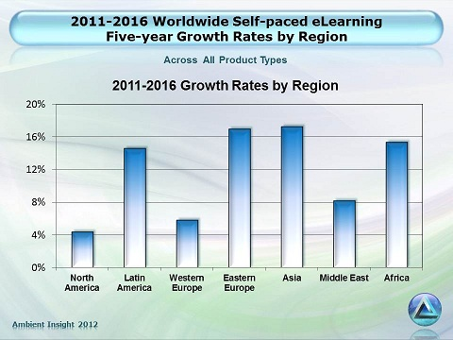
نمو سوق التعلم الالكتروني
وفق أحدث تقارير Ambient Insight
تنفق دول العالم سنويا أكثر من ( 35 ) بليون دولار على التعليم الالكتروني وتتركز نسبة ما بين 60 - 70 % منها في الولايات المتحدة
ينمو سوق التعلم الالكتروني بمعدل نمو ( 7.6 % ) ومن المتوقع أن يصل إلى ( 51.5 ) بليون دولار خلال العام 2016م
جغرافياً .. يتركز سوق التعلم الالكتروني حالياً في أمريكا الشمالية .. وينمو أسرع في أسيا وأوروبا الشرقية.

Slide 11
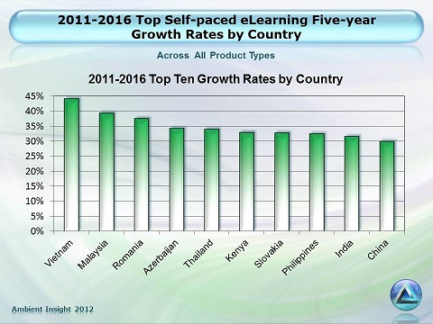
نمو سوق التعلم الالكتروني
استحوذت الولايات المتحدة وهي السوق الأكثر نضجاً على النصيب الأكبر منه بما يقارب ( 21.9 ) بليون دولار
فيما حققت دول أوروبا الغربية ( 21) دولة المرتبة الثانية بحجم وصل ( 6.1 ) بليون دولار
أعلى معدل نمو لدول أسيا بلغ( 17.3 % ) بإيرادات وصلت ( 5.2 ) بليون دولار وحققت فيتنام وماليزيا المركزين الأول والثاني بمعدل نمو كبير بلغ ( 44.3 %) و ( 39.4 % ) على التوالي.
يوضح المخطط أعلى معدلات نمو في عشر دول فوق 30٪، أي أكثر من أربعة أضعاف معدل النمو العالمي

Slide 12
توزيع السوق العالمي للتعلم الالكتروني جغرافياً

Slide 13
ازدياد عدد الملتحقين بالتعلم الالكتروني
من البديهي أن تؤدي الزيادة في عدد مستخدمي الانترنت ونمو سوق التعلم الالكتروني إلى زيادة عدد الملتحقين به وبالتالي نمو هذا النوع من التعليم ..
وفقاً لــــ ( Ambient Insight )
في الولايات المتحدة بلغ عدد طلاب ما بعد المرحلة الثانوية الذين أخذوا بعض أو كل مقرراتهم عبر الانترنت ( 12 ) مليون طالب
هناك أكثر من ( 1.25 ) مليون طالب يأخذون جميع مقرراتهم عبر الانترنت.
بحلول 2014م حيث سيبلغ عدد الذين يدرسون تقليدياً ( 5) مليون طالب فيما سيبلغ عدد من يدرسون كليا عبر الانترنت ( 3.55 ) مليون طالب وعدد الذين يأخذون بعض أو كل مقرراتهم عبر الانترنت ( 18.65 ) مليون.
فإن ثلثي المؤسسات الربحية حالياً تعلن أن التعلم الالكتروني جزء من إستراتيجيتها على المدى الطويل .. كما أن معدل الالتحاق عبر الانترنت وصل في الولايات المتحدة إلى 21%
تقرير أعدته ( sloan- c )
97% من الطلبة الأوروبيين يستخدمون أجهزة الكومبيوتر للوصول إلى المعلومات التي يحتاجون إليها كما يستخدم الطلبة محركات البحث للأغراض الأكاديمية وبالأخص قوقل 97% ثم الدوريات الإلكترونية 84% والقواميس الإلكترونية 72% ومواد الفيديو 71%.
أظهر تقرير نشرته عمادة التعليم الإلكتروني والتعلم عن بعد في جامعة الملك سعود ازدياد نسبة المستخدمين النشطين لنظام إدارة التعليم الإلكتروني في الجامعة في الفصل الدراسي الثاني 1432هـ، حيث بلغ مقدار هذه الزيادة 326.2 في المائة مقارنة بعدد المستخدمين من الفئة نفسه في الفصل الدراسي الأول.

Slide 14
متطلبات الجودة
تربط الدراسات الحديثة بين استخدام التعلم الالكتروني والجودة في التعليم
”وأن التعلم الالكتروني يدعم الجودة في التعليم“
ومن جانب آخر
” الجودة تدعم التعلم الالكتروني وتحقق أهدافه“
ما هي الجودة في التعلم الإلكتروني .. ومامتطلباتها
وما أهميتها وهل هناك معايير لتحقيقها؟
الجودة في التعلم الإلكتروني هي إجراءات تهدف إلى استيفاء متطلبات وتوقعات الطلاب وجميع المعنيين.
المتطلبات هي المقومات الأساسية واللازم توفرها لتحقيق الجودة.
لا شك أن نجاح أي نظام تعليمي يعتمد بشكل رئيس على مدى التزامه بمعايير جودة متفق عليه عالمياً وتحقيقه لمتطلباتها.

Slide 15




وضع العديد من الهيئات والمؤسسات التعليمية معايير ، ممارسات ، مواصفات أو توجيهات لتحقيق الجودة في التعلم الالكتروني
Quality Assurance Agency for Higher Education
Australasian Council on Open, Distance and E- Learning
swedish national agency for higher education

Slide 16
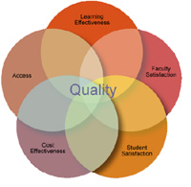
القواعد أو الأسس الخمس للجودة
فاعلية التعلم
الإتاحة (الوصول)
رضا هيئة التدريس
رضا المتعلم
اقتصادية النظام
http://sloanconsortium.org/

Slide 17

Frydenberg
University of California
حدد معايير جودة التعلم الإلكتروني في تسعة مجالات
الالتزام المؤسسيInstitutional Commitment
وتشمل لالتزام المالي والبنية التقنية والدعم الفني، والسياسات
خدمات الطالبStudent Services
وتشمل هذه الخدمات التي تتم قبل الدخول إلى الصف الافتراضي وأثناء التعلم وبعد الانتهاء من البرنامج
التصميم التعليمي وتطوير المقرر الإلكتروني Instructional Design and Course Development
وتعنى بأهداف التعلم وعرض المحتوى، والتفاعلات، والتقويم، ونشاطات التعلم، وتقنيات التعليم، وغيرها والتأكيد على الفاعلية والكفاءة الخاصة بعملية التطوير " الإنتاج " ذاتها
التدريس والمدرسين Instruction and Instructors
وتشمل تشجيع الاتصال الفعّال بين عضو هيئة التدريس والطالب، وتوفر المساعدين وخدمة دعم الأستاذ قبل تقديم المقرر وأثناء تقديمه وبعد الانتهاء منه
نظام التوصيل Delivery
وتشمل السياسات والإجراءات والمسئوليات، والاتصال، والإدارة، ومتابعة تقدم الطالب، وتنقيح المقررات، والمتطلبات التقنية، وغيرها
التمويل Finances
وتشمل مدخلات نظام التعلم الإلكتروني وإدارة عملياته
التنظيمات القانونية Compliance Regulatory and Legal
وتشمل بالتقيد بالنظم والقوانين المعمول بها في الدولة التي تطبق تعلماً إلكترونياً
التقنية Technology
وتتعلق بمكونات النظام مع التأكيد على التقنيات التفاعلية.
التقويم Evaluation
وهي خاصة بجميع جوانب برنامج التعلم باستخدام طرق متنوعة، وتطبيق معايير محددة تشمل مخرجات التعلم، ومدى رضا الطلاب وهيئة التدريس، وخدمات مصادر التعلم، والإتاحة، وتقدير الفاعلية- التكلفة وغيرها.
Frydensberg, J. (2002). Quality Standards: A Matrix of Analysis. International Review of Research in Open and Distance Learning. 3(2), PP.1-12.

Slide 18
المجالات السبعة
التي يجب مراعاتها لتحقيق جودة التعلم الالكتروني
التزام المؤسسة
الإتاحة (الوصول)
خدمات الطلاب
الجدوى الاقتصادية
الدعم الفني
أعضاء هيئة التدريس
التصميم التعليمي والمقررات
7

Slide 19
أشكر الجميع على حسن استماعهم
Email: a.harbi@mu.edu.sa

